Slide 1
Терентиенко Ирина Николаевна воспитатель высшей КК МКДОУ Детский сад «Сказка» г. Игарки (представление опыта работы по самообразованию)
Тема самообразования:
«Значение мелкой моторики
в развитии речи
у младших дошкольников»

Slide 2
Проблема
Низкий уровень развития речи и моторики детей младшего дошкольного возраста
«Движения руки всегда тесно связаны с речью и способствуют её развитию»
В.М.Бехтерев

Slide 3
Цель
Развивать у детей основы речевой моторики на основе пальчиковых игр и упражнений.
Сочетать игры и упражнения для тренировки пальцев с речевой деятельностью детей.
Совершенствовать мелкую моторику через пальчиковые игры.
Проследить зависимость развития речи младших дошкольников от уровня развития мелкой моторики на примере детей группы.
Повысить компетентность родителей в значимости пальчиковых игр, упражнений для детей дошкольного возраста.

Slide 4
Этап 1 Диагностический
Индивидуальная оценка развития речевых способностей, мелкой моторики руки каждого ребенка (диагностика).
Подбор и изучение литературы по данной теме (сборник «Учимся играючи» - пальчиковые игры; М. М. Безруких «Тренируем пальчики»; И. А. Лыкова «ИЗО в детском саду»; интернет-ресурсы и т.д.)
Изучение теоретических основ формирования речи детей младшего возраста.

Slide 5
Этап 2 Прогностический
Ожидаемый результат:
развитие мелкой моторики у детей группы;
формирование речевых навыков;
интеллектуальное развитие детей;
обогащение родительского опыта знаниями о значимости пальчиковых игр и упражнений в речевом развитии детей.
Формы работы с родителями:
информационные стенды, консультации, беседы, рекомендации в виде памяток,
показ детьми родителям пальчиковых игр и упражнений.

Slide 6
Этап 3 Практический
Создание картотеки пальчиковых игр и упражнений для развития мелкой моторики.
Совершенствование предметно - развивающeй среды группы для развития мелкой моторики (волчки, разнообразные виды шнуровок, мозаика, деревянные пирамидки, матрешки, рамки – вкладыши, пазлы, сборные бусины и т.д.)

Slide 7
Этап 4 Обобщающий
Подведение итогов.
Оформление результатов работы по теме самообразования.
Представление материалов:
- анализ проделанной работы (написание реферата);
- картотека пальчиковых и речевых игр;
- открытый досуг «Умные пальчики»;
- фотоматериалы по теме самообразования;
- выставка методической литературы.

Slide 8
Этап 5 Внедренческий
Использование опыта в процессе дальнейшей работы.
Обмен опытом с коллегами.

Slide 9
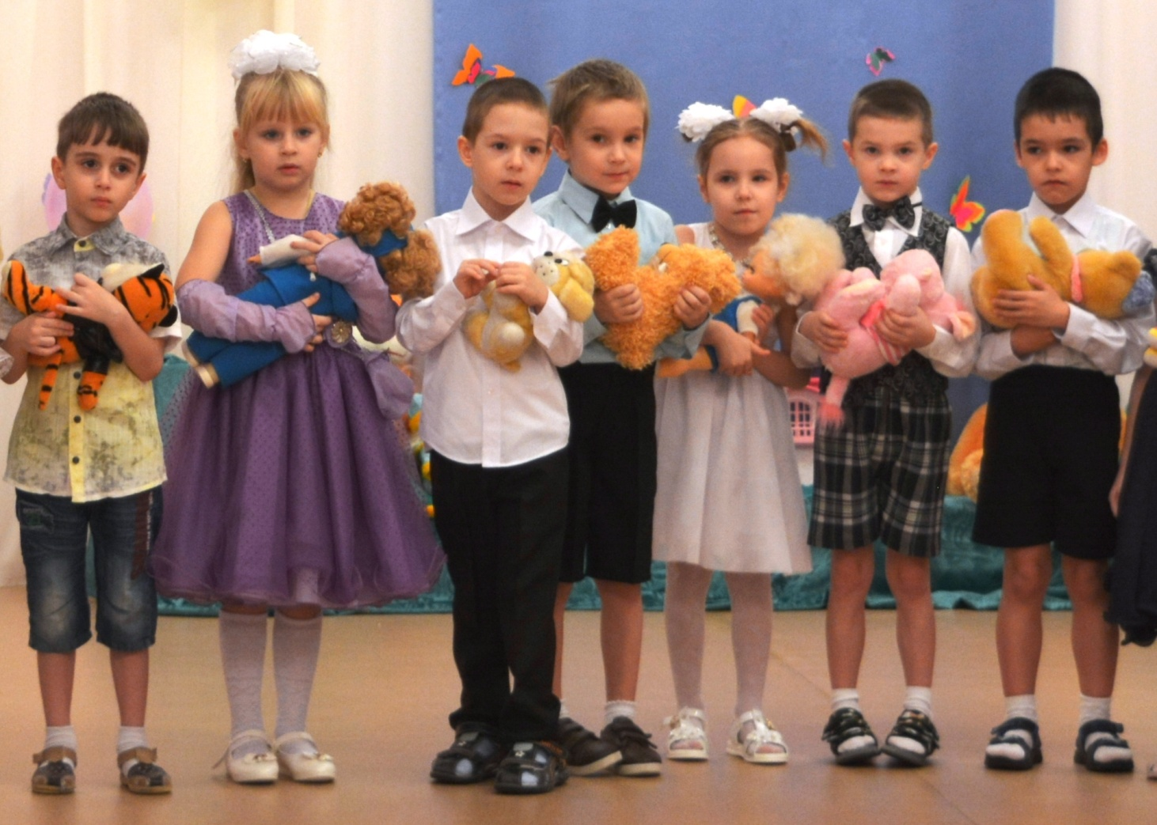
Спасибо за внимание!

